Slide 1

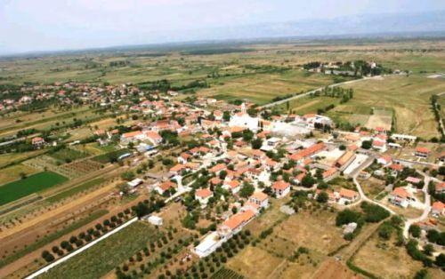
DRUGE IZMJENE PRORAČUNA OPĆINE ZEMUNIK DONJI ZA 2024. GODINU I PROJEKCIJE ZA 2025. i 2026. GODINU
- vodič za građane -
Općina
Zemunik Donji
Zemunik Donji, studeni 2024.

Slide 2

Druge izmjene proračuna Općine Zemunik Donji za 2024. godinu i projekcija za 2025. i 2026. godinu
Prihodi i primici → 4.175.075,00 eur
Rashodi i izdaci → 4.175.075,00 eur
Proračun za 2024.
4.175.075,00 eur
Projekcija za 2025.
5.570.780,00 eur
Projekcija za 2026.
5.374.759,10 eur
Jedinstveni upravni odjel

Slide 3
Prihodi i primici Proračuna Općine Zemunik Donji
Prihodi i primici Proračuna Općine Zemunik Donji sastoje se od:
prihoda poslovanja
prihoda od prodaje nefinancijske imovine
primitaka od financijske imovine i zaduživanja
Tablica 1. Plan prihoda i primitaka Proračuna Općine Zemunik Donji za 2024. godinu
Grafikon 1. Prikaz udjela prihoda i primitaka u Proračunu Općine Zemunik Donji prema drugim izmjenama za 2024. godinu
(u eur) | Plan 2024. | Druge izmjene plana 2024. | Udio %
6 PRIHODI POSLOVANJA | 5.067.609,83 | 2.818.757,73 | 67,51
61 PRIHODI OD POREZA | 11.290.180,00 | 938.848,73 | 22,49
63 POMOĆI IZ INOZEMSTVA I OD SUBJEKATA UNUTAR OPĆEG PRORAČUNA | 2.284.195,83 | 817.534,00 | 19,58
64 PRIHODI OD IMOVINE | 90.400,00 | 170.785,00 | 4,09
65 PRIHODI OD UPRAVNIH I ADMINISTRATIVNIH PRISTOJBI | 1.354.034,00 | 866.440,00 | 20,75
66 PRIHODI OD PRODAJE PROIZVODA I ROBE | 5.500,00 | 17.500,00 | 0,42
68 OSTALI PRIHODI | 43.300,00 | 7.650,00 | 0,18
7 PRIHODI OD PRODAJE NEFINANCIJSKE IMOVINE | 775.000,00 | 510.000,00 | 12,22
8 PRIMICI OD FINAN.IMOVINE I ZADUŽIVANJA | 375.000,00 | 6.636,14 | 0,16
9 VIŠAK PRIHODA POSLOVANJA | 313.405,17 | 839.681,13 | 20,11
KUPNO | 6.531.015,00 | 4.175.075,00 | 100,00
Jedinstveni upravni odjel

Slide 4
Rashodi i izdaci proračuna Općine Zemunik Donji
Rashodi i izdaci proračuna Općine Zemunik Donji sastoje se od:
rashoda poslovanja
rashoda za nabavu nefinancijske imovine
izdataka za financijsku imovinu i otplatu zajmova
Tablica 2. Plan rashoda i izdataka Proračuna Općine Zemunik Donji za 2024. godinu
Grafikon 2. Prikaz udjela rashoda i izdataka u Proračunu Općine Zemunik Donji prema drugim izmjenama za 2024. godinu
(u kn) | Plan 2024. | Druge izmjene plana 2024. | Udio &
3 RASHODI POSLOVANJA | 1.900.507,00 | 2.307.724,00 | 55,28
31 RASHODI ZA ZAPOSLENE | 500.827,00 | 676.700,00 | 16,21
32 MATERIJALNI RASHODI | 751.637,00 | 940.745,30 | 22,53
34 FINANCIJSKI RASHODI | 29.990,00 | 28.272,00 | 0,68
35 SUBVENCIJE | 146.500,00 | 325.500,00 | 7,80
36 POMOĆI DANE U INOZEMSTVO I UNUTAR OPĆEG PRORAČUNA | 26.643,00 | 30.581,00 | 0,73
37 NAKNADE GRAĐANIMA I KUĆANSTVIMA I DRUGE NAKNADE | 204.074,00 | 109.400,00 | 2,62
38 OSTALI RASHODI | 240.836,00 | 196.525,70 | 4,71
4 RASHODI ZA NABAVU NEFINANCIJSKE IMOVINE | 4.480.508,00 | 1.664.151,00 | 39,86
5 IZDACI ZA FINANCIJSKU IMOVINU I OTPLATE ZAJMOVA | 150.000,00 | 203.200,00 | 4,86
6 MANJAK PRIHODA POSLOVANJA
UKUPNO | 6.531.015,00 | 4.175.075,00 | 100,00
Jedinstveni upravni odjel

Slide 5
Rashodi Proračuna Općine Zemunik Donji po funkcijskoj klasifikaciji
Tablica 3. Plan rashoda i izdataka po funkcijskoj klasifikaciji Proračuna Općine Zemunik Donji za 2024. godinu
Grafikon 3. Prikaz udjela rashoda i izdataka po funkcijskoj klasifikaciji u Proračunu Općine Zemunik Donji prema drugim izmjenama za 2024. godinu
RB | Opis | Plan 2024. | Druge izmjene plana 2024. | Udio %
1. | Opće javne usluge | 613.471,00 | 875.021,00 | 20,95
2. | Javni red i sigurnost | 24.418,00 | 26.550,00 | 0,64
3. | Ekonomski poslovi | 7.512,00 | 6.450,00 | 0,15
4 | Zaštita okoliša | 469.769,00 | 163.500,00 | 3,92
5. | Usluge unapređenja stanovanja i zajednice | 3.042.713,00 | 1.603.150,00 | 38,40
6. | Zdravstvo | 664,00 | 0,00 | 0,00
7. | Rekreacija, kultura i religija | 1.598.494,00 | 661.664,00 | 15,85
8. | Obrazovanje | 484.048,00 | 582.040,00 | 13,94
9. | Socijalna zaštita | 139.926,00 | 53.500,00 | 1,28
 | Izdaci za financijsku imovinu i otplate zajmova | 150.000,00 | 203.200,00 | 4,87
 | UKUPNO RASHODI I IZDACI | 6.531.015,00 | 4.175.075,00 | 100,00
Jedinstveni upravni odjel

Slide 6
Prioritetni infrastrukturni
Projekti Općine Zemunik Donji u 2024.godini
1
Izgradnja stambene zgrade Zemunik Donji
750.000,00 eur
6
Izgradnja montažne hale na sporskom
centru Smrdelj
250.000,00 eur
2
Reciklažno dvorište
358.352,00 eur
7
Izgradnja balona i pomoćnog igrališta-
sportski centar Lužine
100.000,00 eur
3
Društvene prostorije u
Zemuniku Gornjem
162.942,00 eur
8
Izgradnja nogostupa:
Marušići- 26.545,00 eur
Lužine- 39.817,00 eur
4
Izgradnja elektro mreže
66.361,00 eur
5
Izgradnja svlačionica na sportskom
igralištu Centar
170.000,00 eur

Slide 7
INFO
URED NAČELNIKA
Ivica Šarić | Tel: 023 351 660 Mob: 099 304 5060 | nacelnik@zemunik.hr
PROČELNICA JUO
Snježana Ćurković | Tel: 023 351 355 Mob: 098 332 910 | opcinaze@inet.hr
ODSJEK ZA OPĆE I ADMINISTRATIVNE POSLOVE
Paula Marušić | Tel: 023 351 660 Mob: 091 602 5567 | pisarnica@zemunik.hr
ODSJEK ZA RAČUNOVODSTVO I FINANCIJE
Ivana Marušić Jasna Paleka | Tel: 023 351 660 Mob: 091 602 3339 Tel: 023 351 658 | financije@zemunik.hr opcinaze.jasna@mail.inet.hr
ODSJEK ZA KOMUNALNE DJELATNOSTI
Željko Biloglav | Tel: 023 351 659 Mob: 099 499 7753 | komunalni©zemunik.hr

Slide 8
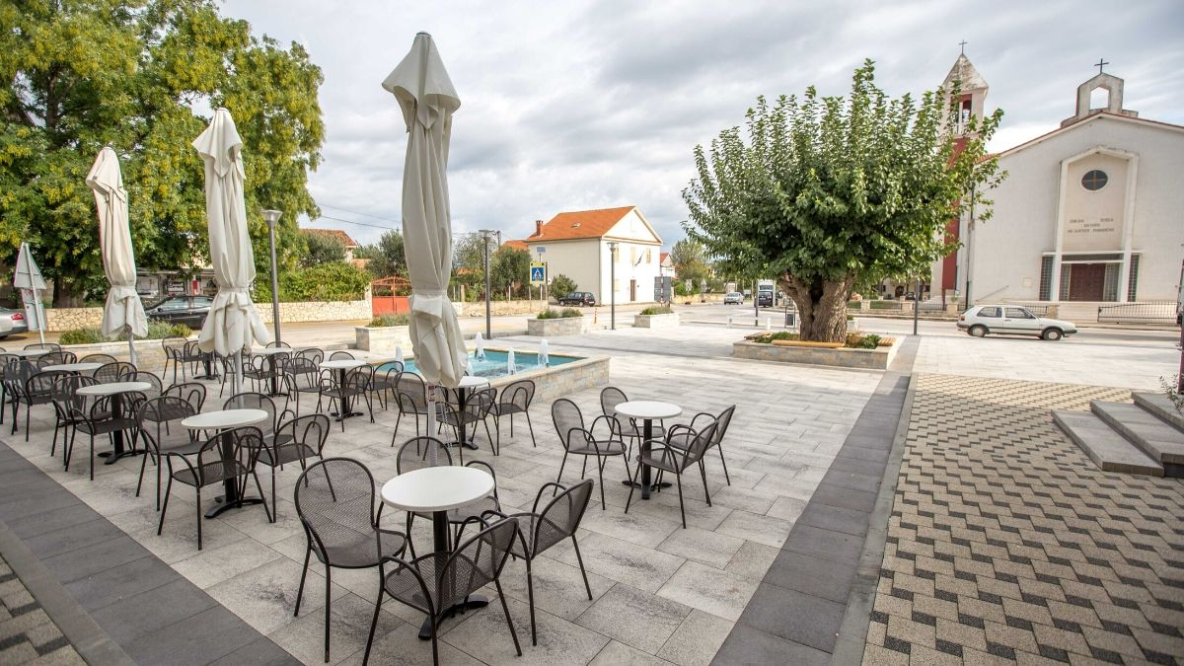



Općina
Zemunik Donji
Proračun
u malom
za 2024. godinu

Slide 9
Hvala na pažnji !
Dodatne i detaljnije informacije možete pronaći na službenoj mrežnoj stranici Općine Zemunik Donji
https://zemunik.hr/proracun-fin.html
Jedinstveni upravni odjel

